Slide 1
Le Développement Embarqué, avec une pointe de .NET!
Pierre Cauchois
Relations techniques – Embarqué et Mobilité

Slide 3
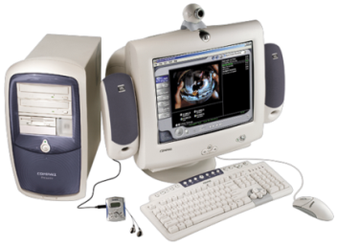

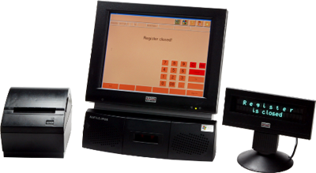
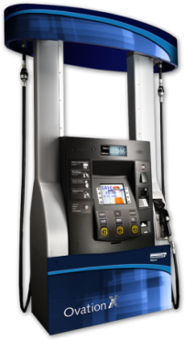

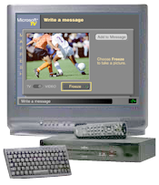


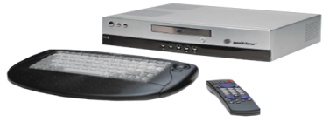


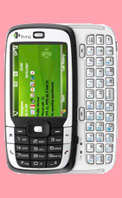
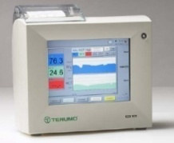

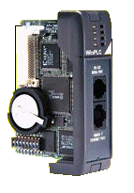
Un monde de terminaux
PC
Kiosques
Multimedia
Médical
Industriel
Communications
Services Web
Transports

Slide 4
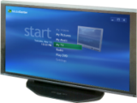







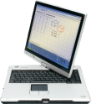
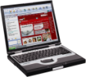

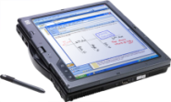
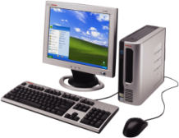
2012: 6+ Milliards de terminaux
50%
% croissance année/année
2006-2010
Equipements
électroniques connectés
35
30
25
20
15
10
5
0
Prévisions IDC pour 2012 : 6+ Milliards de produits embarqués dans le monde
23%
Equipements
Professionnels connectés
18.6%
PCs portables
3.9%
PCs

Slide 5


Embarquez-moi tout ça!
Windows Embedded Standard
Windows Embedded POSReady
.NET Framework
Windows Embedded CE
Windows Embedded NavReady
Windows Mobile
Windows Automotive
Windows Embedded Enterprise
.NET MicroFramework
.NET Framework
POS 4 .NET
.NET Compact Framework
Robotics Studio
.NET Framework
.NET Compact Framework
.NET MicroFramework

Slide 6

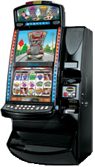

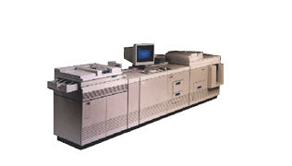
Windows Embedded Standard
Noyau XP
Plateforme x86
Supports périphériques standards : PnP, USB,…
Modulaire
12,000+ compsants
Taille réduite : 64 Mo RAM pour le système + 1 application
Robuste
Basé sur Windows XP SP3
Sécurité accrue (EWF, FBWF, DUA…)
Outils
Image OS : Target Designer, Component Designer
Applications : API full Win32, .NET 3.5

Slide 7
Configuration d’un OS embarqué, Windows Embedded Standard
Demo

Slide 8



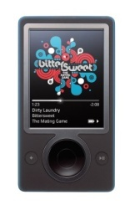
Windows Embedded CE
Nouveau Noyau CE 6.0
X86, ARM, MIPS, SH4
Temps réel dur, préemptif
Modulaire
700+ composants
Modèle de driver avec forte abstraction du Hardware
Léger
Gestion avancée de l’énergie
Empreinte mémoire réduite (min 300k)
Outils
Noyau : VS2005 + Platform Builder: Cross debugging + Emulator
Applications : VS2005, Win32, .NET CF: Cross debugging + Emulator

Slide 9
Configuration d’un OS embarqué, Intégration dans Visual Studio, Windows Embedded CE
Demo

Slide 10
Emulateur - Développement Natifs - Remote tools
Demo

Slide 11



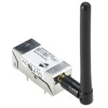
.NET MicroFramework
.NET léger et bootable
Petit (<256K RAM) & performant
CPU 32-Bit avec ou sans MMU
Portable
Robuste
Aucun accès direct au HW depuis les applications
Uniquement des assemblies signées
Outils
Visual Studio 2008
C#, sous-ensemble .NET
Cross debugging, émulateur extensible
Code .Net
Pas d’instructions unsafe
Garbage Collector
Gestionnaire d’exceptions

Slide 12
Debug .NET embarqué sur cible - .NET MicroFramework
Demo

Slide 13
MS Robotics Developer Studio
Développement
Exécution (Simulation & Réel)
C#, VB.NET, IronPython…
Visual Programming Language
Capteur
Concurrence et Coordination
Capteur
Algo
Hôte 1
Actuateur
.NET (Full / CF / Micro)
Services Distribués
Actuateur
Hôte 2
Visual Studio
Contrôle
Hôte 3

Slide 14
Environnement VPL, Environnement de Simulation, Création de Service
Demo

Slide 15
Scénarios de réplication de données online/offline avec SQL CE/SQL Server …
http://blogs.msdn.com/pierreca
http://msdn.microsoft.com/fr-fr/embedded
http://msdn.microsoft.com/fr-fr/windowsmobile
http://www.windowsfordevices.com

Slide 16


La référence technique
pour les IT Pros :
technet.microsoft.com
L’engagement Microsoft
pour les développeurs :
msdn.microsoft.com
Abonnement TechNet Plus :
Versions d’éval + 2 incidents support
Visual Studio 2008 +
Abonnement MSDN Premium
S’informer - Un portail d’informations, des événements, une newsletter bimensuelle personnalisée
Se former - Des webcasts, des articles techniques, des téléchargements, des forums pour échanger avec vos pairs
Bénéficier de services - Des cursus de formations et de certifications, des offres de support technique

Slide 17
Sécurisez et optimisez vos opérations avec un contrat de Support premier
Contrat de Support Premier
Bilans de santé
Transfert d’expertise
WorkshopPLUS
MS Insight
Ateliers
IT Operations
Le contrat de support premier est une offre complète et flexible vous permettant d’accéder à un ensemble de services préventifs visant à sécuriser, optimiser et assurer la disponibilité de vos plateformes.
Analyses en profondeur du système pour en cibler les failles et maximiser sa performance
Formations techniques réalisées par des Premier Field Engineers (PFE)
Formations techniques avancées et mondialement standardisées, délivrées par des ingénieurs certifiés
Ateliers interactifs permettant d’échanger avec des représentants de l’informatique interne de Microsoft sur leur expérience de l'utilisation des outils et méthodologies d'exploitation.
Plus orientés processus, ils s'adressent à des décideurs ainsi qu'à des responsables IT
Microsoft Operations Framework (MOF) fournit des méthodologies opérationnelles permettant aux entreprises d’optimiser la fiabilité, la supportabilité et la gestion des produits et technologies Microsoft
Ateliers techniques personnalisés

Slide 18
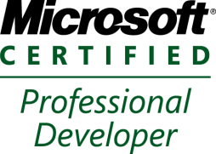



Certifications : Programme de nouvelle génération
Série Master – Ce programme valide les compétences technologiques de très haut niveau des individus sur les plateformes Microsoft
Master
Série Architecture– le programme Microsoft Certified Architect permet aux entreprises d’identifier facilement les architectes en informatique très expérimentés, ayant suivi un processus de validation particulièrement rigoureux.
Série Métier – Ce programme valide un ensemble complet de compétences à jour, permettant au professionel de réussir dans son métier et d’être très performant.
Une certification recherchée par les entreprises
4 séries et 5 titres adaptés et ciblés à chaque métier.
Un label pour votre expertise Les certifications Microsoft permettent la validation de votre expertise : une certification constitue la preuve pour vos clients ou votre société de vos compétences sur les produits et technologies Microsoft.
Un gage de qualité pour l'entreprise
Série Technologie – Ces certifications vous permettent d’approfondir vos connaissances sur des technologies Microsoft spécifiques et d’obtenir toutes les compétences nécessaires pour les exploiter à fond.
Notes:
Microsoft a créé une nouvelle génération de certifications pour mieux répondre aux attentes des clients. Avant d’apporter ces changements, nous nous sommes adressés à nos clients pour mieux comprendre ce qu’ils recherchaient. En règle générale, ils nous ont laissé entendre que le programme devait être : - mieux ciblé et plus souple. - rigoureux et crédible. - simple et approprié.
Nous vous proposons donc un programme de certification : 4 séries (technologie, métier, master, architecture) et 5 titres adaptés (technique, It pro, développeurs…) et ciblés à chaque métier.
Les examens de nouvelle génération comprend uniquement les cursus des produits de version à partir de 2005 (SQL Server 2005, Exchange Server 2007, Windows Server 2008…) http://www.microsoft.com/france/formation/nouvelle_certification/default.mspx
L’ancien programme avec les anciens cursus de certification est toujours d’actualité (MCSE,MCSA Windows Server 2003..)
Les examens seront mis à jour au fur et à mesure !
Plus d’infos : http://www.microsoft.com/france/formation/cert/default.mspx

Slide 19
Certification : validez vos compétences
Offre de certification Seconde chance :
Bénéficiez d’un second passage gratuit pour tout 1er passage non réussi www.microsoft.com/france/formation
Guides de préparations aux examens :
http://www.microsoft.com/france/formation/examens
Echangez et discutez sur les certifications sur le Forum :
http://forums.microsoft.com/france/default.aspx
Contactez nous pour d’autres questions :
formcert@microsoft.com
Notes:
Pour valider un cursus de certification, il faut obtenir un examen pour valider une certification technique.
Offre de certification Seconde chance :
Microsoft vous propose de bénéficier d’un second passage gratuitement si vous ne réussissez pas votre premier passage.
Pour plus d’informations, visitez le site formation et certification www.microsoft.com/france/formation
Le guide de préparation à l’examen vous indique quels sont les pré-requis pour passer cet examen.
Site formation & Certification est un site qui vous donne toutes les informations concernant les formations et examens disponibles, la liste des centres de formation (CPLS), centre de test Prometric de votre région et les offres de certifications disponibles….
Pour choisir ceux qui vous correspondent le mieux, vous avez la possibilité de sélectionner : une formation ou un examen sur un produit ou une technologie spécifique, le cursus correspondant à votre métier, le centre de formation le plus proche de chez vous.
Forums certifications : Il existe depuis peu deux forums dédiés à la certification technique Microsoft. Vous pouvez échanger et discuter autour des certifications développeurs (MCTS et MCPD) et des mises à niveau (pour les MCAD et MCSD).
Vous pouvez également échanger et discuter autour des certifications IT (MCTS et MCITP) et des mises à niveau (pour les MCDST, MCDBA, MCSA et MCSE)
Si vous avez des questions sur la certification individuelle, l’équipe formation et certification se tient à votre écoute, contactez nous par courriel.

Slide 20

Certification : validez vos compétences
Microsoft Desktop Optimization Pack configuration
Examens disponibles :
70-403 TS: System Center Virtual Machine Manager, Configuration
70-643 TS: Windows Server 2008 Applications Infrastructure, Configuration
70-652 TS: Windows Server 2008 Virtualization, Configuration
70-656 TS: Microsoft Desktop Optimization Pack, Configuration
Examens disponibles :
70-351 TS: Configuration du serveur Microsoft Internet Security and Acceleration (ISA) Server 2006
Configuration du serveur Microsoft ISA Server 2006
Examens disponibles :
70-400 : TS : Configuration de Microsoft System Center Operations Manager 2007
70-401 : TS : Configuration de Microsoft System Center Configuration Manager 2007
70-403 TS: Configuration de System Center Virtual Machine Manager, (bientôt disponible)
Configuration de serveur Microsoft System Center
Examens disponibles :
Certification technologique (TS) : 70-236 : MCTS: configuration de MS Exchange Server 2007 (1 examen requis)
Certification métier (IT Pro): 70-236 +70-237 + 70-238 : MCITP: Enterprise Messaging Administrator (3 examens)
Configuration Microsoft exchange Server 2007
Notes:
Pour aller jusqu’au bout de votre parcours en tant professionnel de l’informatique, validez vos compétences sur les technologies Microsoft en vous certifiant.
Le guide de préparation à l’examen vous indique quels sont les pré-requis pour passer cet examen.
Offre de certification Seconde chance : Microsoft vous propose de bénéficier d’un second passage gratuitement si vous ne réussissez pas votre premier passage.
Pour plus d’informations, visitez le site formation et certification www.microsoft.com/france/formation
Site formation & Certification est un site qui vous donne toutes les informations concernant les formations et examens disponibles, la liste des centres de formation (CPLS), centre de test Prometric de votre région et les offres de certifications disponibles….
Pour choisir ceux qui vous correspondent le mieux, vous avez la possibilité de sélectionner : une formation ou un examen sur un produit ou une technologie spécifique, le cursus correspondant à votre métier, le centre de formation le plus proche de chez vous.
Forums certifications : Il existe deux forums dédiés à la certification technique Microsoft. Vous pouvez échanger et discuter autour des certifications développeurs (MCTS et MCPD) et des mises à niveau (pour les MCAD et MCSD).
Vous pouvez également échanger et discuter autour des certifications IT (MCTS et MCITP) et des mises à niveau (pour les MCDST, MCDBA, MCSA et MCSE)
Si vous avez des questions sur la certification individuelle, l’équipe formation et certification se tient à votre écoute, contactez nous par courriel.

Slide 21
Certification : validez vos compétences
Microsoft Configuration Office Communications Server 2007
Examens disponibles :
70-638 : TS : Configuration de Microsoft Office Communications Server 2007
Certification technologique (TS) : 70-236 : MCTS: configuration de MS Exchange Server 2007 (1 examen requis)
Certification métier (IT Pro) : MCITP: Enterprise Messaging Administrator (3 examens requis : 70-236 +70-237 + 70-238)
Examen Voice à venir : 88-924
Examens disponibles :
Certifications technologique (TS) : 70-640 : MCTS : Configuration d'une infrastructure Active Directory (1 examen requis)
70-642 : MCTS : Configuration d'une infrastructure réseau (1 examen requis)
70-643 : MCTS : Configuration d'une infrastructure d'applications (1 examen requis)
Certifications métier (IT) : MCIT Professionnel : Administrateur Entreprise (3 examens requis : 70-640 + 70-642 + 70-646)
MCIT Professionnel : Administrateur Serveur (5 examens requis : 70-624 ou 70-620 + 70-642 + 70-640 + 70-643 + 70-647)
MCSE/MCSA 2003 vers MCITP Windows Server 2008
MCSE vers MCTIP Administrateur Entreprise (3 examens requis : 70-649 + 70-620 ou 70-624 + 70-647)
MCSA vers MCTIP Windows Server 2008 – Administrateur Serveur (2 examens requis : 70-648 + 70-646)
Windows Server 2008 Active Directory Configuration
Examens disponibles :
Certification technologique (TS) : 70-557 : MCTS : Microsoft Forefront Client et Server Configuration
Microsoft Forefront Client et Server – Configuration
Notes:
Pour aller jusqu’au bout de votre parcours en tant professionnel de l’informatique, validez vos compétences sur les technologies Microsoft en vous certifiant.
Le guide de préparation à l’examen vous indique quels sont les pré-requis pour passer cet examen.
Offre de certification Seconde chance : Microsoft vous propose de bénéficier d’un second passage gratuitement si vous ne réussissez pas votre premier passage.
Pour plus d’informations, visitez le site formation et certification www.microsoft.com/france/formation
Site formation & Certification est un site qui vous donne toutes les informations concernant les formations et examens disponibles, la liste des centres de formation (CPLS), centre de test Prometric de votre région et les offres de certifications disponibles….
Pour choisir ceux qui vous correspondent le mieux, vous avez la possibilité de sélectionner : une formation ou un examen sur un produit ou une technologie spécifique, le cursus correspondant à votre métier, le centre de formation le plus proche de chez vous.
Forums certifications : Il existe deux forums dédiés à la certification technique Microsoft. Vous pouvez échanger et discuter autour des certifications développeurs (MCTS et MCPD) et des mises à niveau (pour les MCAD et MCSD).
Vous pouvez également échanger et discuter autour des certifications IT (MCTS et MCITP) et des mises à niveau (pour les MCDST, MCDBA, MCSA et MCSE)
Si vous avez des questions sur la certification individuelle, l’équipe formation et certification se tient à votre écoute, contactez nous par courriel.

Slide 22
Certification : validez vos compétences
Examens disponibles :
Certifications technologique (TS) : 70-654 : MCTS - Windows Essential Business Server 2008, Configuring (1 examen requis)
Windows Essential Business Server 2008, Configuring
Examens disponibles :
7 certifications technologique (TS) :
70-536 : MCTS: .NET Framework - Application Development Foundation
70-502 : MCTS: .NET Framework 3.5, Windows Presentation Foundation Applications
70-503 : MCTS: .NET Framework 3.5, Windows Communication Foundation Applications
70-504 : MCTS: .NET Framework 3.5, Windows Workflow Foundation Applications
70-505 : MCTS: .NET Framework 3.5, Windows Forms Applications
70-561 : MCTS: .NET Framework 3.5, ADO.NET Applications
70-562 : MCTS: .NET Framework 3.5, ASP.NET Applications
3 certifications métier (Pro) :
Développeur MCPD: Windows Developer 3.5 (3 examens requis : 70-536 (TS) + 70-563 (TS) + 70-505
Développeur MCPD: ASP.NET Developer 3.5 – (3 examens requis : 70-536 (TS) + 70-562 (TS) + 70-564
Développeur MCPD: Enterprise Application Developer 3.5
(3 examens requis : 70-536 (TS) + 70-565 + au choix 70-503 ou 70-561 ou 70-562 ou 70-505)
Visual Studio 2008
Notes:
Pour aller jusqu’au bout de votre parcours en tant professionnel de l’informatique, validez vos compétences sur les technologies Microsoft en vous certifiant.
Le guide de préparation à l’examen vous indique quels sont les pré-requis pour passer cet examen.
Offre de certification Seconde chance : Microsoft vous propose de bénéficier d’un second passage gratuitement si vous ne réussissez pas votre premier passage.
Pour plus d’informations, visitez le site formation et certification www.microsoft.com/france/formation
Site formation & Certification est un site qui vous donne toutes les informations concernant les formations et examens disponibles, la liste des centres de formation (CPLS), centre de test Prometric de votre région et les offres de certifications disponibles….
Pour choisir ceux qui vous correspondent le mieux, vous avez la possibilité de sélectionner : une formation ou un examen sur un produit ou une technologie spécifique, le cursus correspondant à votre métier, le centre de formation le plus proche de chez vous.
Forums certifications : Il existe deux forums dédiés à la certification technique Microsoft. Vous pouvez échanger et discuter autour des certifications développeurs (MCTS et MCPD) et des mises à niveau (pour les MCAD et MCSD).
Vous pouvez également échanger et discuter autour des certifications IT (MCTS et MCITP) et des mises à niveau (pour les MCDST, MCDBA, MCSA et MCSE)
Si vous avez des questions sur la certification individuelle, l’équipe formation et certification se tient à votre écoute, contactez nous par courriel.

Slide 23


Votre potentiel. Notre passion. TM
© 2008 Microsoft Corporation. All rights reserved. Microsoft, Windows, Windows Vista and other product names are or may be registered trademarks and/or trademarks in the U.S. and/or other countries.
The information herein is for informational purposes only and represents the current view of Microsoft Corporation as of the date of this presentation. Because Microsoft must respond to changing market conditions, it should not be interpreted to be a commitment on the part of Microsoft, and Microsoft cannot guarantee the accuracy of any information provided after the date of this presentation. MICROSOFT MAKES NO WARRANTIES, EXPRESS, IMPLIED OR STATUTORY, AS TO THE INFORMATION IN THIS PRESENTATION.

